Slide 1


Ubnd quận long biên
Trường mầm non giang biên
LĨNH VỰC Phát triển thẩm mỹ
Đề tài: CẮT DÁN TRANG PHỤC BÉ THÍCH
LứA tuổi: 3 - 4 tuổi
Giáo VIÊN : NGUYỄN THỊ BÍCH PHƯỢNG
ĐÀO THỊ LAN

Slide 2


Bài hát:
Cháu vẽ ông mặt trời

Slide 3

Quan sát mẫu

Slide 4
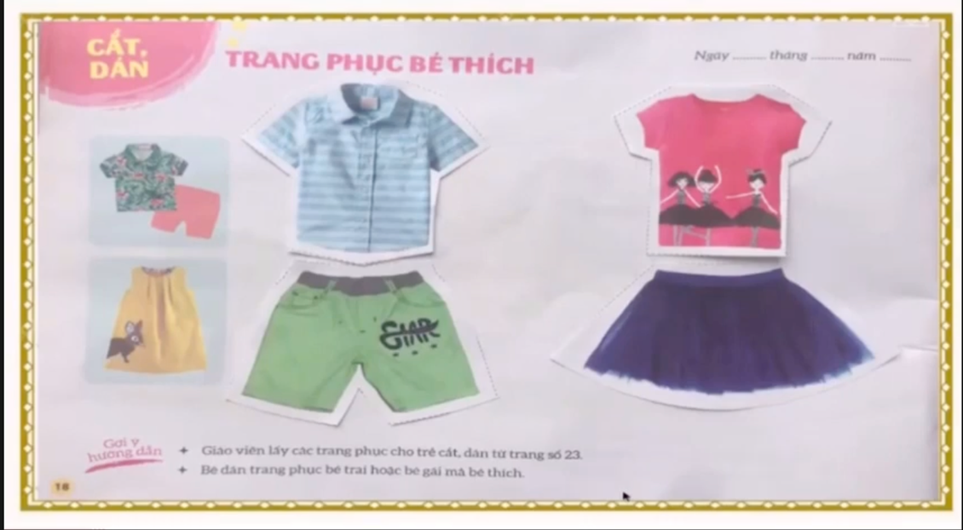

Slide 5

HỎI Ý TƯỞNG TRẺ

Slide 6
Trẻ thực hiện

Slide 7

Nhận xét sản phẩm

